Slide 1



ChatGPT 200% 활용하는프롬프트 작성법
평범한 결과에서 벗어나고 싶다면, "질문"보다 "설계"하세요. ChatGPT를 제대로 활용하는 비밀은 단순한 질문이 아닌 전략적 프롬프트에 있습니다.

Slide 2
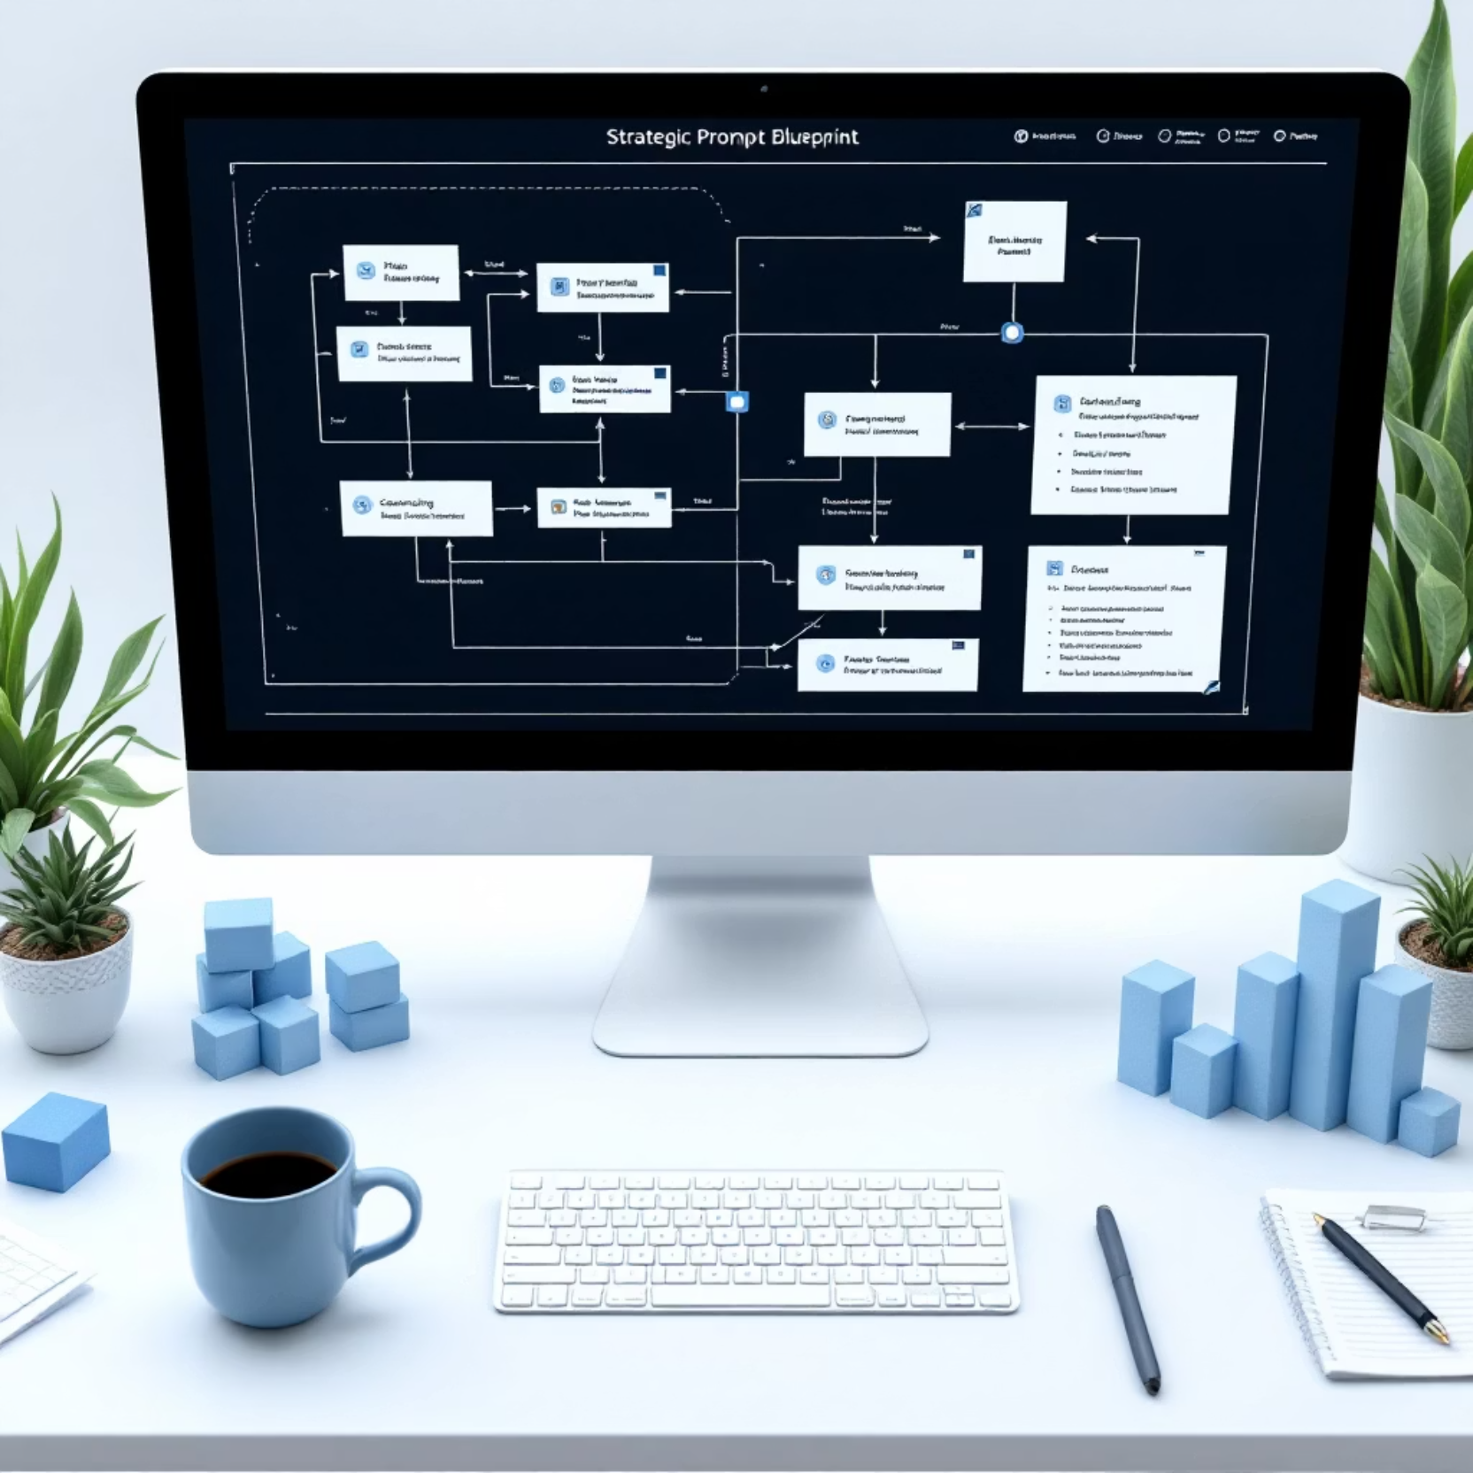
프롬프트는 질문이 아니라 전략이다
ChatGPT를 제대로 활용하고 싶다면, 단순히 '묻는 것'에 그치지 않고 '내가 원하는 결과를 구체적으로 설계'하는 연습이 필요합니다.
이를 위한 핵심 도구가 바로 '초기 명령어 프롬프트'입니다. 잘 설계된 프롬프트를 통해 AI와의 대화가 아닌, 콘텐츠 파트너와의 협업처럼 깊이 있는 결과물을 얻을 수 있습니다.

Slide 3


1. 전문성을 강화하는 블로그 글쓰기용 프롬프트
예시 명령어
활용법 팁
"초보자가 읽어도 이해할 수 있도록, 전문가처럼 보이는 블로그 글을 작성할 수 있는 프롬프트를 3개 만들어줘. 글 구성은 서론–본론–결론 구조로, 핵심 용어에 대한 간단한 정의도 포함되게 해줘."
'전문가처럼 보이는 글'은 정보량보다 구조가 중요합니다.
용어 정의, 사례 포함, 단계별 설명 등 '신뢰 포인트'를 구성에 반영하는 것이 핵심이에요.
블로그 운영자, 브랜딩이 중요한 프리랜서에게 특히 추천!

Slide 4

2. 마케팅 기획을 위한 브레인스토밍용 프롬프트
예시 명령어
"신제품 출시 전, 고객의 문제 인식부터 제품 연결까지 자연스럽게 이어지는 마케팅 캠페인 아이디어 프롬프트를 5개 만들어줘. 각각의 프롬프트는 AIDA나 PAS 같은 기본 마케팅 구조를 기반으로 해줘."
활용법 팁
프롬프트에 구조(AIDA, PAS 등)를 포함하면, ChatGPT가 마케팅 흐름을 더 논리적으로 전개합니다.
회의 전에 이걸 돌려보면 초기 아이디어가 훨씬 입체적이에요.

Slide 5
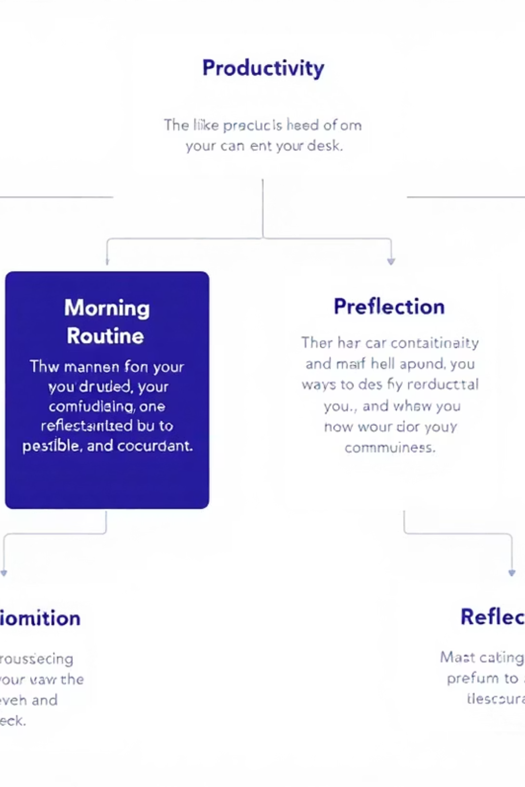
3. 나만의 루틴을 만드는 생산성 워크플로우 프롬프트
예시 명령어
"하루를 효율적으로 보내기 위한 시간 관리 전략을 제시할 수 있는 프롬프트를 만들어줘. 각 프롬프트는 목표 설정 → 우선순위 분류 → 실행 계획 → 회고 단계로 구성돼야 해."
활용법 팁
단순한 할 일 목록이 아닌, '실행 기반 루틴'을 설계하는 구조를 요청해보세요. 시간관리, 집중력 향상, 회고까지 스스로의 성장 루틴에 AI를 활용할 수 있습니다.
추천 대상
자기계발에 관심 있는 사람, 워크샵 자료 제작자, 효율적인 시간 관리가 필요한 모든 사람에게 추천합니다.

Slide 6
4. 고객의 말을 데이터로 바꾸는 인사이트 도출용 프롬프트
예시 명령어
활용법 팁
추천 분야
"고객 인터뷰 내용을 요약하고, 니즈/불만/기회 요소로 분류해서 인사이트를 도출할 수 있는 프롬프트를 만들어줘. 말투가 정제되지 않아도 의미 파악이 가능한 형태로."
말이 뒤섞인 대화나 자유 서술형 피드백도, 프롬프트를 잘 설정하면 정제된 구조로 분석할 수 있어요. 리서치 → 전략 → 콘텐츠 연결까지 흐름 잡기 좋습니다.
마케팅 리포트, 서비스 개선 보고서, 고객 피드백 분석 등 데이터 정리가 필요한 모든 업무에 강력 추천합니다!

Slide 7
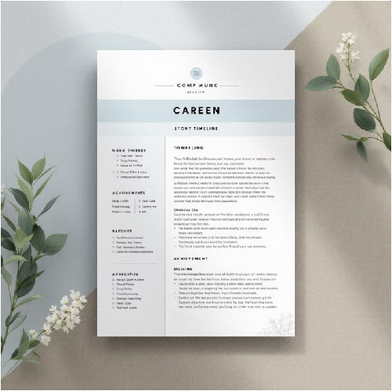
5. 자기소개서나 포트폴리오에 스토리텔링 구조를 주는 프롬프트
예시 명령어
"지원하는 분야에 따라 자신을 효과적으로 브랜딩할 수 있도록 자기소개서 스토리를 구성할 수 있는 프롬프트를 3개 만들어줘. STAR 기법이나 문제-해결 방식으로 정리되게."
활용법 팁
결과 중심으로 자신의 서사를 정리하는 데 강력한 구조!
"성과 + 역할 + 배운 점"을 중심으로 구성하면, 보는 사람도 감동합니다.
이직 준비 중이라면 꼭 실험해보세요!

Slide 8



💡 프롬프트 잘 쓰는 사람 =
ChatGPT를 무기로 쓰는 사람
1
전략적 사고
2
콘텐츠 설계도
3
실행력 강화
프롬프트를 잘 설계하면, 그 자체가 전략이고 기획이며, 콘텐츠 제작의 설계도가 됩니다. ChatGPT는 질문에만 답하는 도구가 아니라, 내 전략적 사고를 확장시켜주는 동료입니다.
이번 주에는 위 5가지 유형 중 하나를 직접 써보세요. 지금까지와는 다른 퀄리티의 결과물을 경험할 수 있을 거예요. 그리고 꼭 기억하세요. ChatGPT는 "무엇을 물어보느냐"보다 "어떻게 설계하느냐"에 따라 결과가 달라집니다.

